Slide 1
Пpви српски устанак
1804-1813.

Slide 3
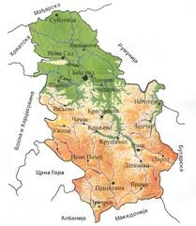
Србија
србија

Slide 4
Српска револуција
Почиње Првим српским устанком 1804, а завршава се укидањем феудализма у Србији 1835.
Националана и грађанска
То је време Првог српског устанка (1804-1813), Хаџи Проданове буне (1814), Другог српског устанка (1815)- ратна фаза,од Другог српског устанка и прва владавина Милоша Обреновића-фаза мира или преговарања:

Slide 5
ПРВИ СРПСКИ УСТАНАК
БЕОГРАДСКИ ПАШАЛУК
РАТОВАЊЕ У ПРВОМ СРПСКОМ УСТАНКУ
УРЕЂЕЊЕ УСТАНИЧКЕ ДРЖАВЕ

Slide 6
БЕОГРАДСКИ ПАШАЛУК
Званичан назив ове провинције је био Смедеревски санџак.
Простирао се од Саве и Дунава до Западне Мораве и од Дрине до Тимока.
Подељен на 12 нахија, а свака нахија на неколико кнежина.

Slide 7
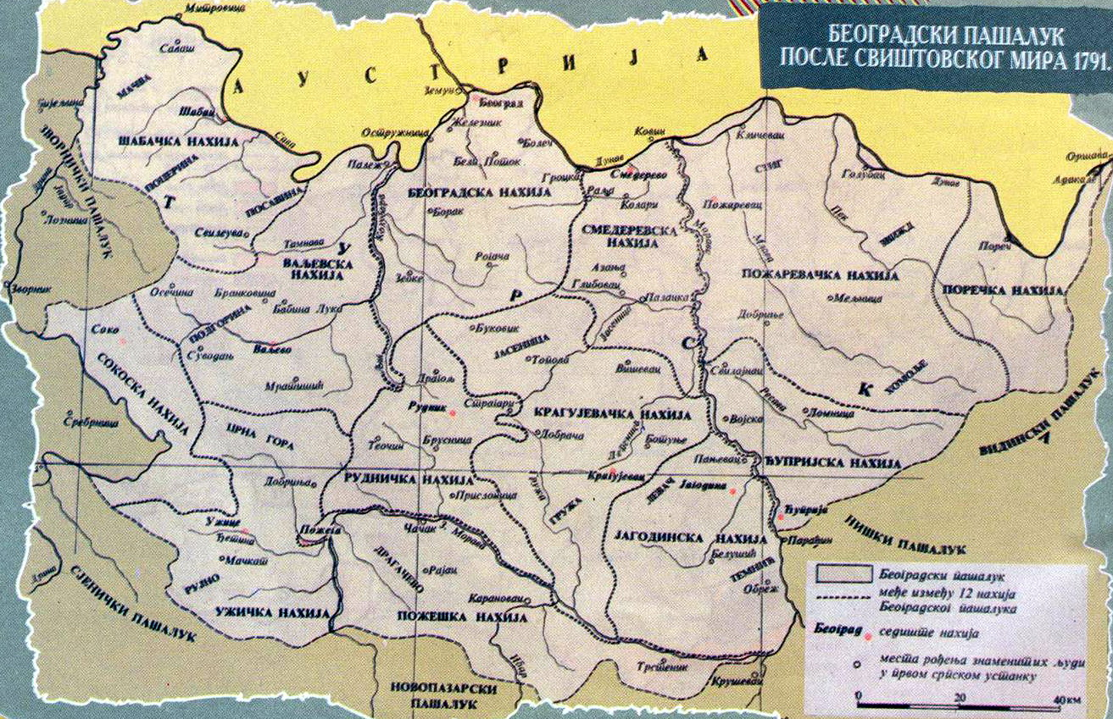
БЕОГРАДСКИ ПАШАЛУК КРАЈЕМ XVIII ВЕКА

Slide 8
Кнежинска самоуправа
Турци су у XVIII веку дозволили Србима да управљају у селу, кнежини и нахији.
село→кмет, кнежина→кнез, нахија→оборкнез
Срби су, у име Турака, сакупљали порез, одржавали путеве и гонили хајдуке.
Увео султан Селим III после Кочине крајине

Slide 9
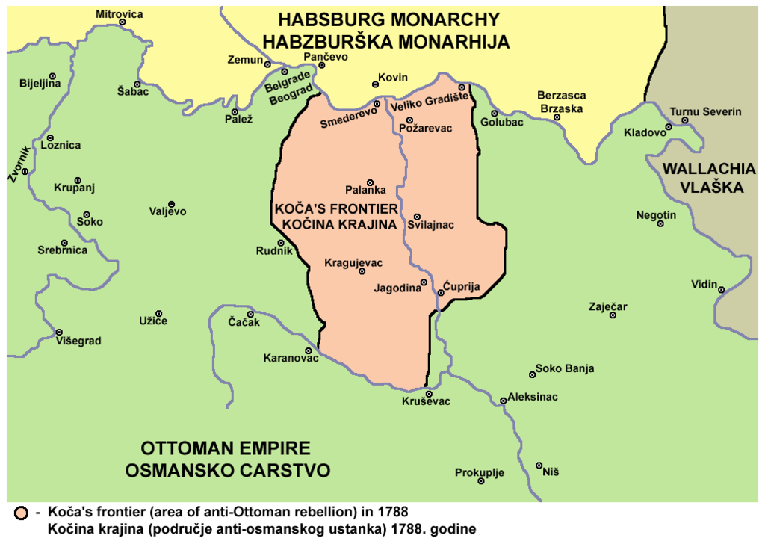
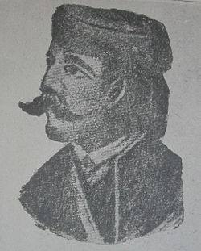
Последњи Аустријско-турски рат 1788- 1791 (Кочина крајина)
Устанак Срба под вођством капетана Коче Анђелковића-фрајкори (добровољци) у аустр.војсци
1791. Свиштовски мир
Кочa Анђелковић

Slide 10
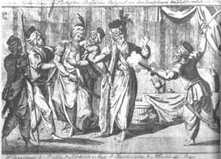
Дахије
Убиство Мустафе-паше
Јаничарске старешине: Фочић Мехмед-ага, Мула Jусуф, Аганлија и Кучук Алија.
Преузели су власт 1801. у Београдском пашалуку и завели страховладу
(зулуми дахија) =УЗРОК устанка
Убили везира Мустафу пашу ,назван Српска мајка, због благе управе.

Slide 11
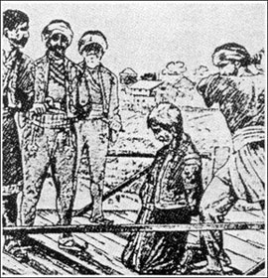
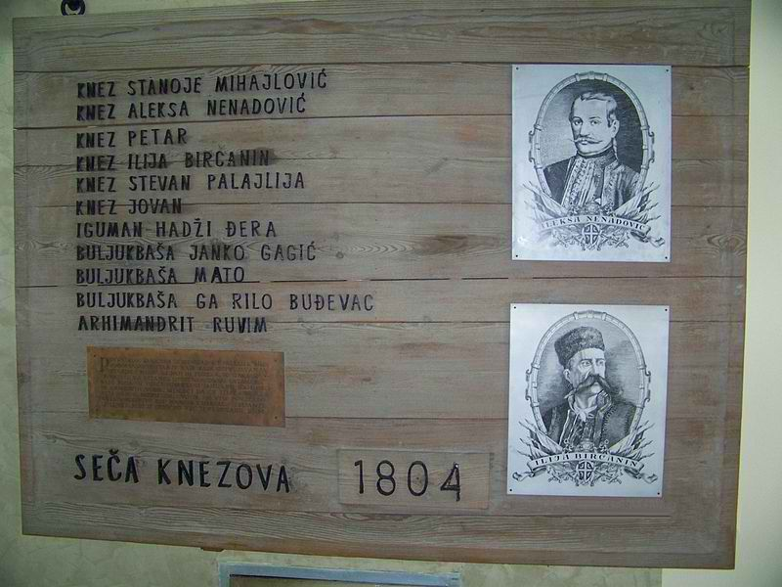
Сеча кнезова
Почетак фебруара 1804.
Дахије су посекле главе око 70
виђенијих Срба јер су чуле да се спрема устанак- повод устанка.
Погубљени су, између осталих, Алекса Ненадовић и Илија Бирчанин, игуман Боговађе Хаџи Рувим, и игуман Мораваца Хаџи Ђера....

Slide 12
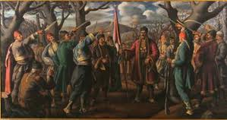
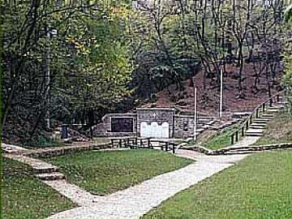
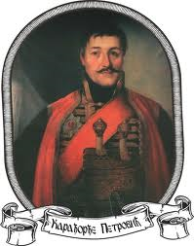
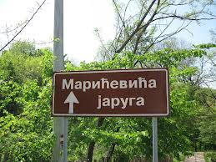
Збор у Орашцу ( Марићевића јаруга )
Одржан је на Сретење (15. фебруар 1804)-Дан државности
За вођу је био изабран Ђорђе
Петровић Карађорђе
Почиње Први српски устанак
( Буна на дахије )

Slide 13
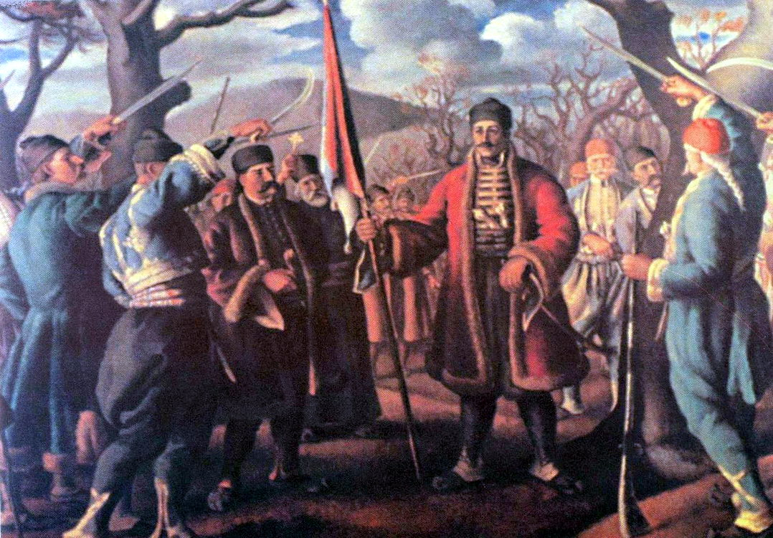
Збор у Орашцу
C:\Documents and Settings\Zoran\DeskC:\Documents and Settings\Zoran\Desktop\3.jpgtop\3.jpg
Вељко Станојевић

Slide 14
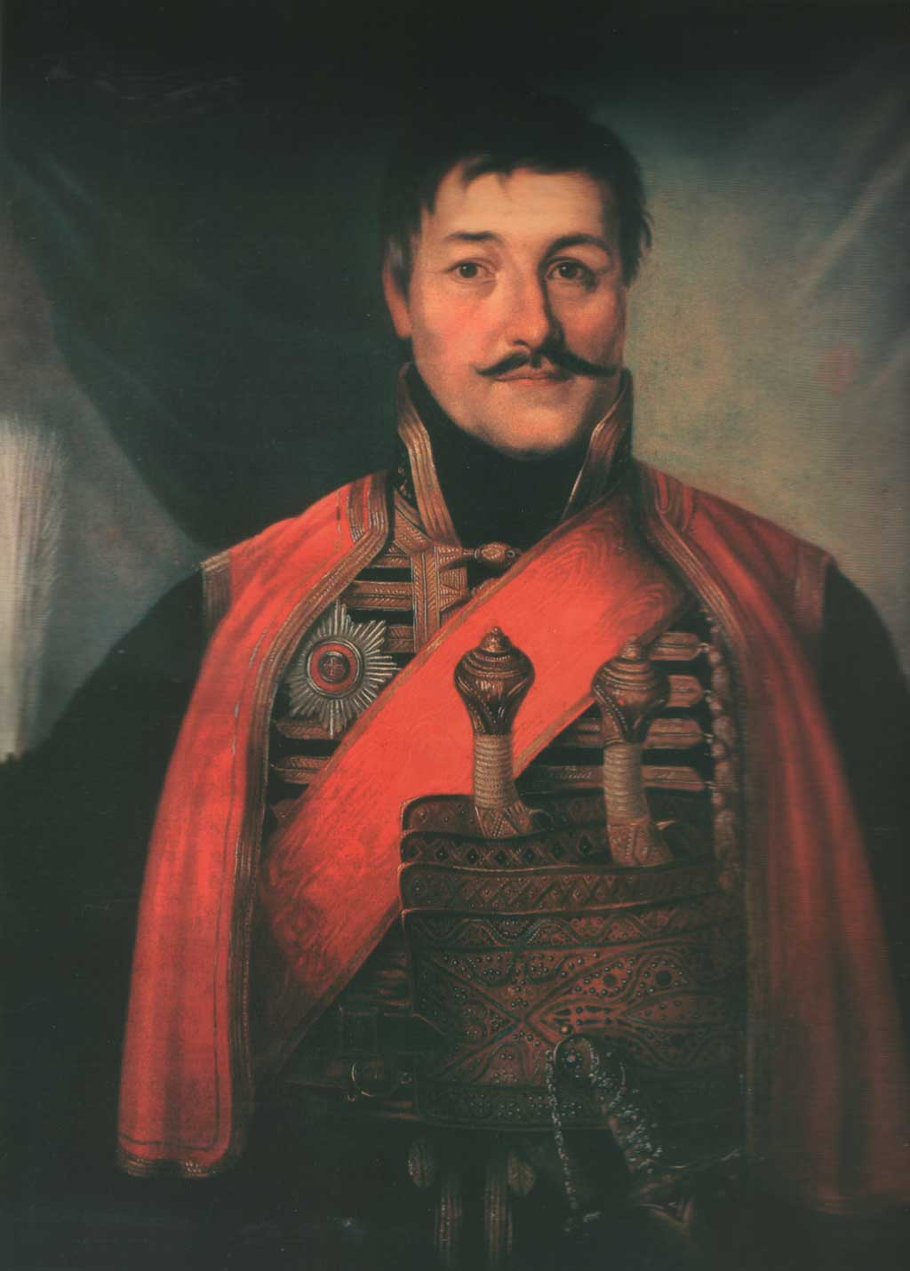
Карађорђе Петровић (1762–1817) Рођен је у Вишевцу, у Шумадији, у сиромашној породици. Отац Петар и мајка Марица Живковић имали су осморо деце. Дуго су живели у селу Загорици, а од Кочине крајине у Тополи, где и данас постоје Карађорђева црква и конак, претворен у музеј. Карађорђе се оженио Јеленом Јова новић, са којом је имао седморо деце. Будући кнез Србије, Александар Кара- ђорђевић, његов је син. Турци, а потом и Срби, звали су га Кара или Црни Ђорђе. Он се прочуо по храбрости док је хајдуковао у четама славних харамбаша – Лазе Добрића и Станоја Главаша. Једно време и сам је предводио хајдучку дружину и био јој харамбаша. Јунаштво је исказао и у вре- ме Кочине крајине, као аустријски подофицир. Убиством неколико Турака постао је легендарна личност у очима шумадијске раје. Он је ток српске историје усмерио херојским путем. Карађорђе је био војсковођа без премца, који је успешно предводио устанике током Првог српског устанка (1804–1813). Био је необично правдољубив и строг: оца је жртвовао да би спасао породицу и збег, а брата због правде. Облачио се и хранио једноставно, као и већина његових Шумадинаца. Био је изразито висок, снажна тела, мало повијен, тамне пути, бистрих очију, ћутљивих усана и танка гласа. Изузетно покретљив, он је пешке и на свом до- рату крстарио Србијом, налазећи се увек тамо где су се биле најжешће битке за слободу. После повратка у Србију и намере да поново дигне устанак, убијен је у Радовањском лугу, по наредби Порте, београдског везира и кнеза Милоша. Родоначелник је династије Карађорђевић, која је по њему добила име.
вожд Карађорђе (1762-1817 ) родоначелник династије
Карађорђевић

Slide 15
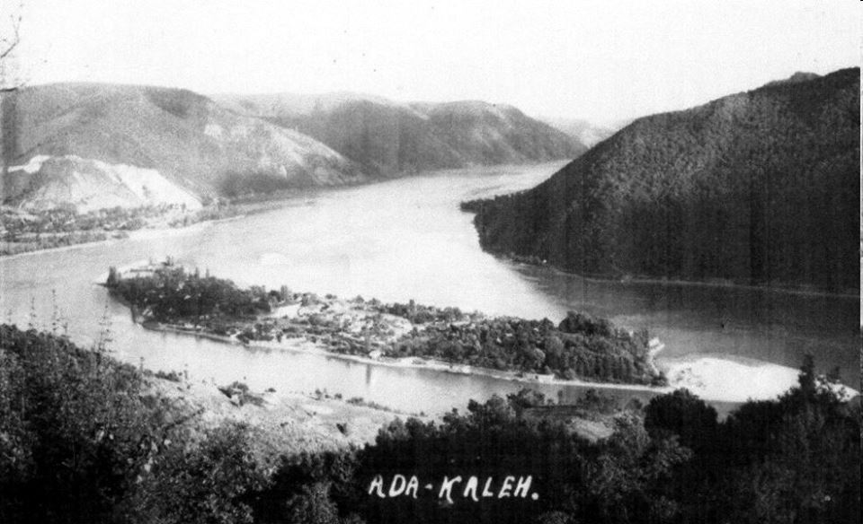
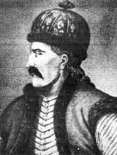
РАТОВАЊЕ У ПРВОМ СРПСКОМ УСТАНКУ
Паљење турских ханова,Дрлупа
1804- бој на Чокешини-први пораз устаника
( хајдука) али су до краја године устаници ослободили сва села у пашалуку.
Бећир паша заробио , Миленко Стојковић
погубио дахије
1805- бој на Иванковцу- устаници
поразили султанову војску под Миленковом командом -прекретница - крај Буне на дахије ,прераста у устанак против османске власти)

Slide 16
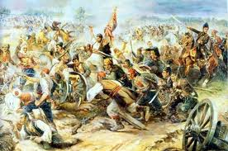
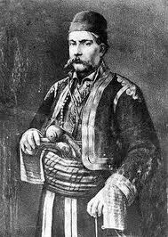
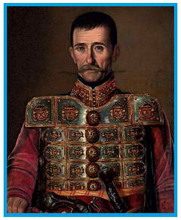
Најзначајније устаничке победе 1806.:
1806- бој на Мишару- побеђена војска босанског везира Кулин капетана-Карађорђе
1806 - бој на Делиграду ( граду јунака-устаничко утврђење од 6 шанчева у клисури Ђунис)- под командом Петра Добрњца побеђена војска Ибрахим-паше.
- до краја годи не ослобођен је читав Београдски пашалук .Освајање Београда:
(Капетан Конда,Узун Мирко Апостоловић из Брајковца ,Васа Чарапоћ, отворили Сава капију устаницима кр.нов.1806 и ослободили Београд- варош )
1807- устаници су у јануару освојили Калемегдан-горњи град
1807-одбијен мир Петра Ичка због позива Руса у рат за ослобођење целог српства.
Петар Добрњац
Узун Мирко

Slide 17
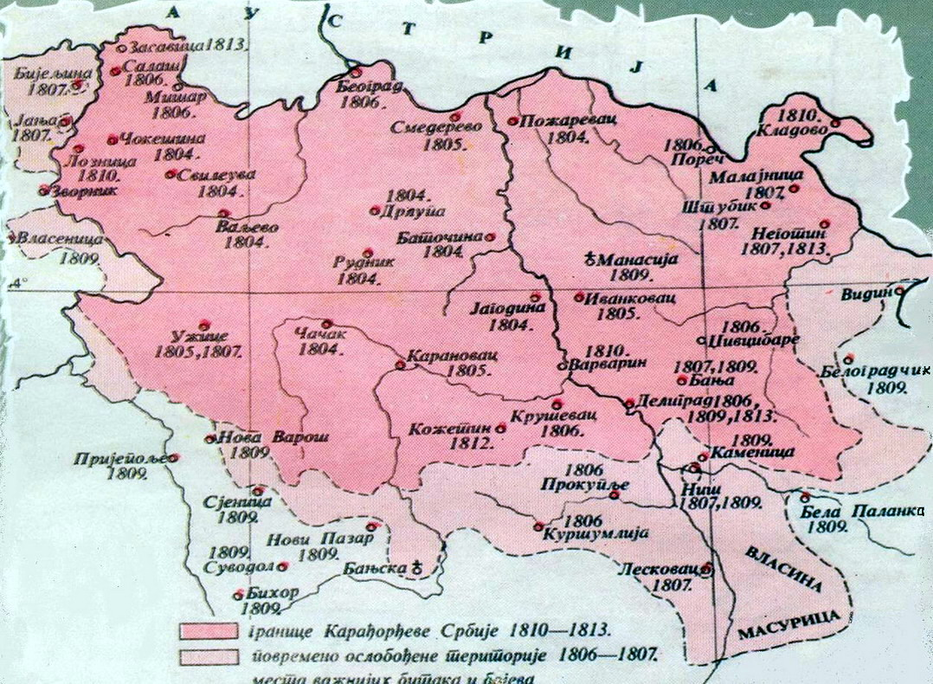
УСТАНИЧКА СРБИЈА 1804-1809.
C:\Documents and Settings\Zoran\Desktop\2.jpg

Slide 18
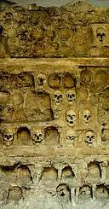
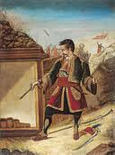
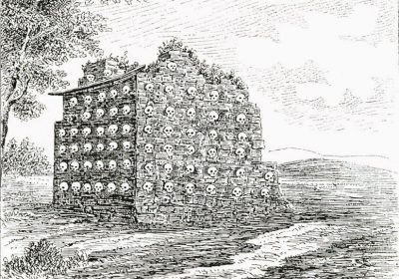
1807-Малајница и Штубик -долазак и одлазак Руса
1809- поход Карађорђа ка Старој Србији да се на Тари споји са војском црногорског владике Петрa I
- бој на Чегру у селу Каменица код Ниша, поражени устаници под вођством Стевана Синђелића ( пуцао у барут) - турска одмазда: Ћеле Кула ( од 950 лобања из Чегарског шанца)
Срби из Каменице беже у Делиград.
ЋЕЛЕ КУЛА-Ниш

Slide 19
поч. августа 1809.пад Делиграда
Карађорђе, Миленко Стојковић и Руси потискују Турке од Смедерева до Ниша у зиму 1809.
Руси остају до Наполеоновог похода 1812.(Лозница, Тичар, Варварин)
1812- Букурешки мир-Русија обезбедила Србима аутономију (самоуправу):
Срби су одбили да прихвате (да задрже слободу)

Slide 20
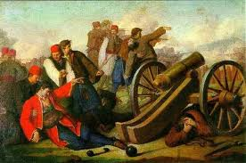
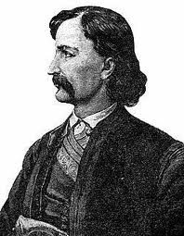
1813- турски напада са истока, југа и запада под командом Хуршид-паше ,устаници нису успели да се одбране и то представља КРАЈ УСТАНКА.
Карађорђе са већином војвода прелази преко Саве у Аустрију,затим у Русију.
Хајдук Вељко Петровић гине бранећи Неготин:
Петар Молер Николајевић писао својом крвљу из опкољене Лознице.
Са народом у поробљеној Србији остали:кнез Милош Обреновић,Станоје Главаш и Хаџи-Продан Глигоријевић.
Петар Молер

Slide 21
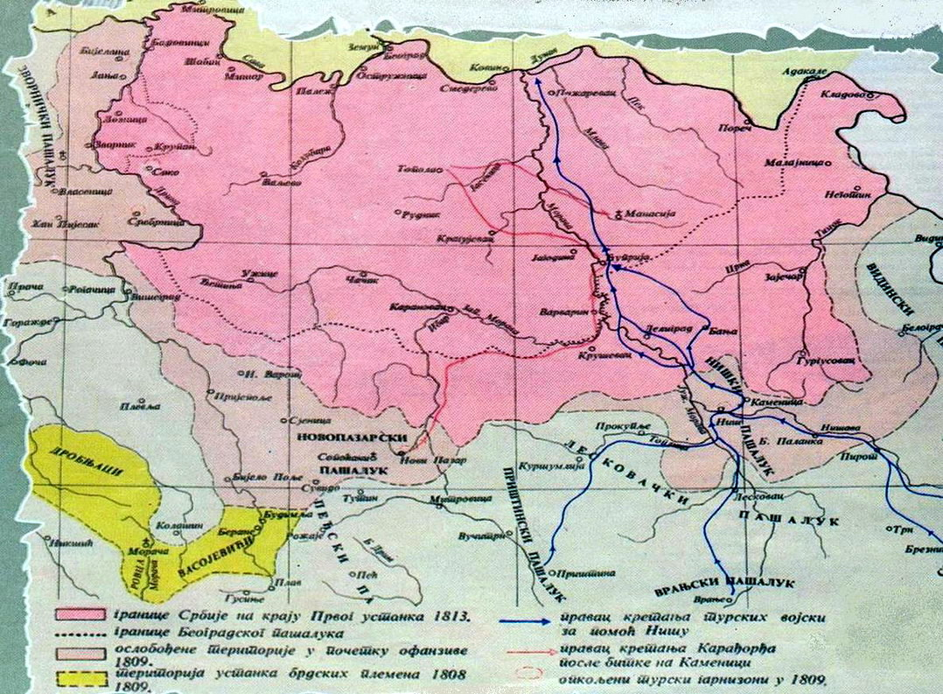
УСТАНИЧКА СРБИЈА 1809-1813.
C:\Documents and Settings\Zoran\Desktop\4.jpg

Slide 22
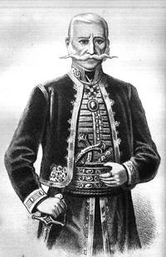
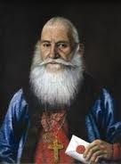
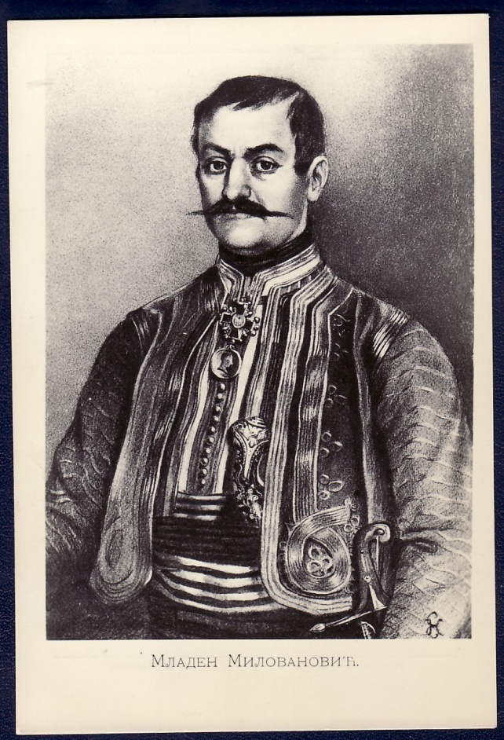
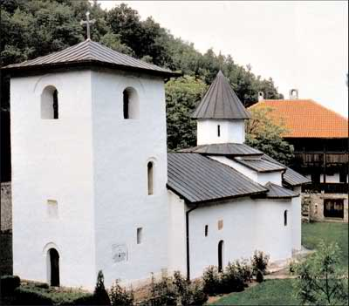
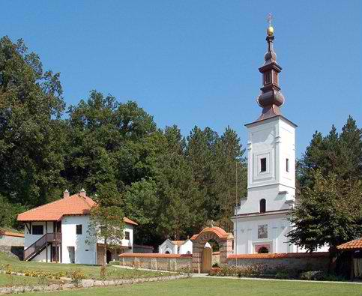
УРЕЂЕЊЕ УСТАНИЧКЕ ДРЖАВЕ
Јаков Ненадовић
Правитељствујушчи совјет- основан 1805. у манастиру Вољавча-извршна власт 12 војвода-председник прота Матеја Ненадовић
1806. Смедерево-симболише обнову државности,1807-Београд-престоница од 1807.
Наследни вожд- Карађорђе Петровић-1808.
Последица-каменичка катастрофа
Вољавча
Боговађа,1805.
Младен Миловановић
Вољавча

Slide 23
Најважнијa државна установа -Народна скупштина-законодавна власт,бира вожда , одлучује о рату и миру; виђенији Срби, војсковође, свештеници.
1811.народна скупштина у Београду:
Правитељствујушчи совјет- постаје влада са шест попечитељстава (министарстава) и врховни суд,
Карађорђе протерује Миленка и Петра и уводи апсолутну власт.
Правило-,, Или слушај Карађорђа или се сели из земље,, =Kарађорђе врховни вожд.

Slide 24
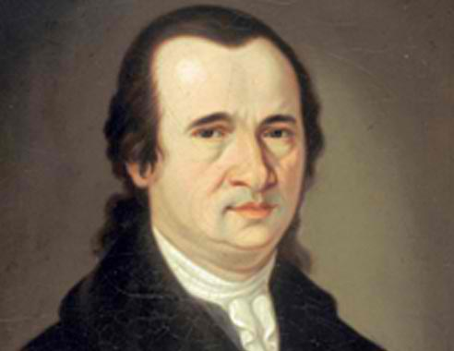
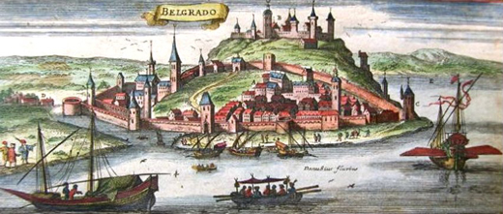
1807.Доситеј Обрадовић оснива основне школе
1808.Иван Југовић основао Велику школу у Београду
Доситеј

Slide 25
ЗАДАТАК ЗА УЧЕНИКЕ: РЕШИТЕ УКРШТЕНИЦУ ХОРИЗОНТАЛНО И ДОБИЋЕТЕ НАЗИВ ЈЕДНОГ ВЕРСКОГ И ДРЖАВНОГ ПРАЗНИКА У СРБИЈИ
1.
2.
3.
4.
5.
6.
7.

Slide 26
1.Догађај који представља повод за почетак Првог српског устанка
2.Назив места у коме су се устаници договорили о почетку устанка
3.Назив места где су устаници доживели први пораз
4.Име устаничког првака који се истакао у бици на Чегру
5.Презиме једног од представника Правитељствујушчег совјета
6.Презиме црногорског владике са којим је Карађорђе планирао да се састане 1809.
7.Име првог министра просвете у Србији.

